Slide 1
2019 06 running contest
WSIT 우송정보기술

Slide 2
반응형 웹
일정계획
페이지 구성도
화면설계도
주요기능
INDEX

Slide 3
반응형
웹
Responsive Web

Slide 4

반응형 웹 소개
01
02
03
04
반응형 웹이란 하나의 웹사이트에서 PC, 스마트폰, 태블릿 PC 등 접속하는 디스플레이의 종류에 따라 화면의 크기가 자동으로 변하도록 만든 웹페이지 접근 기법

Slide 5
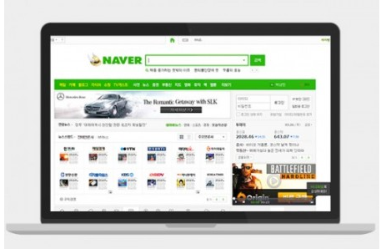
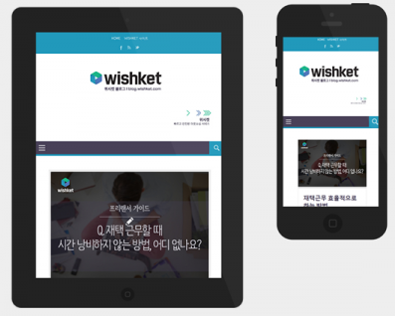
적응형 웹과 반응형 웹 비교
01
02
적응형 웹
반응형 웹
03
04
PC 웹과 모바일 웹을 따로 개발
화면의 사이즈가 모바일 환경에 자동으로 최적화
PC 도메인과 모바일 도메인을 사용
도메인을 1개만 사용
W3C의 웹 표준을 미준수 브라우저 깨짐 현상 발생
W3C의 웹 표준을 준수 모든 브라우저 지원
기기 마다 다른 템플릿
하나의 템플릿

Slide 6
일정계획
01
02
사이트 구축 방향
03
04
목적
방향
회사를 소개하는 목적
회사의 신뢰성을 제공
신규 사업 추진
Contact Us
관리자의 편의성
관리자 기능 구현
▶ 회사 에 대한 정보를 제공하고 신규 사업에 도움이 되고 관리자 기능을 추가한 홈페이지 구축

Slide 7
일정계획
01
업무협의 (4/1) | 요구사항 확정 (4/8) | 분석/설계 (~4/14) | 확정 (4/15) | 디자인 & 개발 (5/6~6/2) | 디버깅 검증 (6/3) | 업무적합도 검증 (6/4) | 발표 (6/10)
Key Task
홈페이지 기획 방향성 검토 | 요구사항 확정 진행일정 공유 회사 업무기능 | 페이지 구성도 회사소식 회사소개 공지사항 일정, 커뮤니티, 고객지원 화면 설계도 ppt 설계 | PPT 작성 반응형 웹 기반 홈페이지 작성 | 개발 진행 : 부트스트랩 프레임워크 기반 - 메인 템플릿 작성 메인 페이지 (index.html) Work, Fortpolio, About, Team, Conteact 컨텐츠 개발 관리자 페이지 일정관리, 재무관리, 실적관리, 고객지원 | 통합테스트 프로그램 시연 디버깅 오류수정 | 운영 체계 구축 실무 사용 요건 분석 | 기능구현 확인 서비스 확인 최종 검증 발표
회의간 공통사항
요구사항 명확화 | 개발 범위 및 기간 확정 | 명명규칙 정의 개발환경 구축 요구사항 정의서 작성 | 기능 충족요건 확인 오픈소스 | 개발 단위 테스트 진행 개발 시 업무사항 정의서 작성 | 유용성 검증 디버깅 오류수정 | 업무 환경 테스트
참여 인원간 회의 중점사항
오상민, 이승빈 기획 : 페이지 구성도 작성,화면 설계도 작성, 요구사항 명확화, 명명규칙 정의, 개발환경 구축, 요구사항 정의서 작성, PPT작성, 부트스트랩 기반 메인 템플릿 작성 개발 : 메인프레임 작성, 메인 페이지 개발, 회사소식, 회사소개, 공지사항, 일정관리 개발 디버깅검증 : 통합테스트, 프로그램 시연, 디버깅, 오류수정 업무 적합도 검증 : 업무환경 테스트
02
03
04

Slide 8
Site Map
01
02
03
Index.html
로그인
04
회원가입
Index.html
Admin
Work
일정관리
FORTFOLIO
재무관리
About
실적관리
TEAM
고객지원
contact

Slide 9
화면설계도
Design

Slide 10
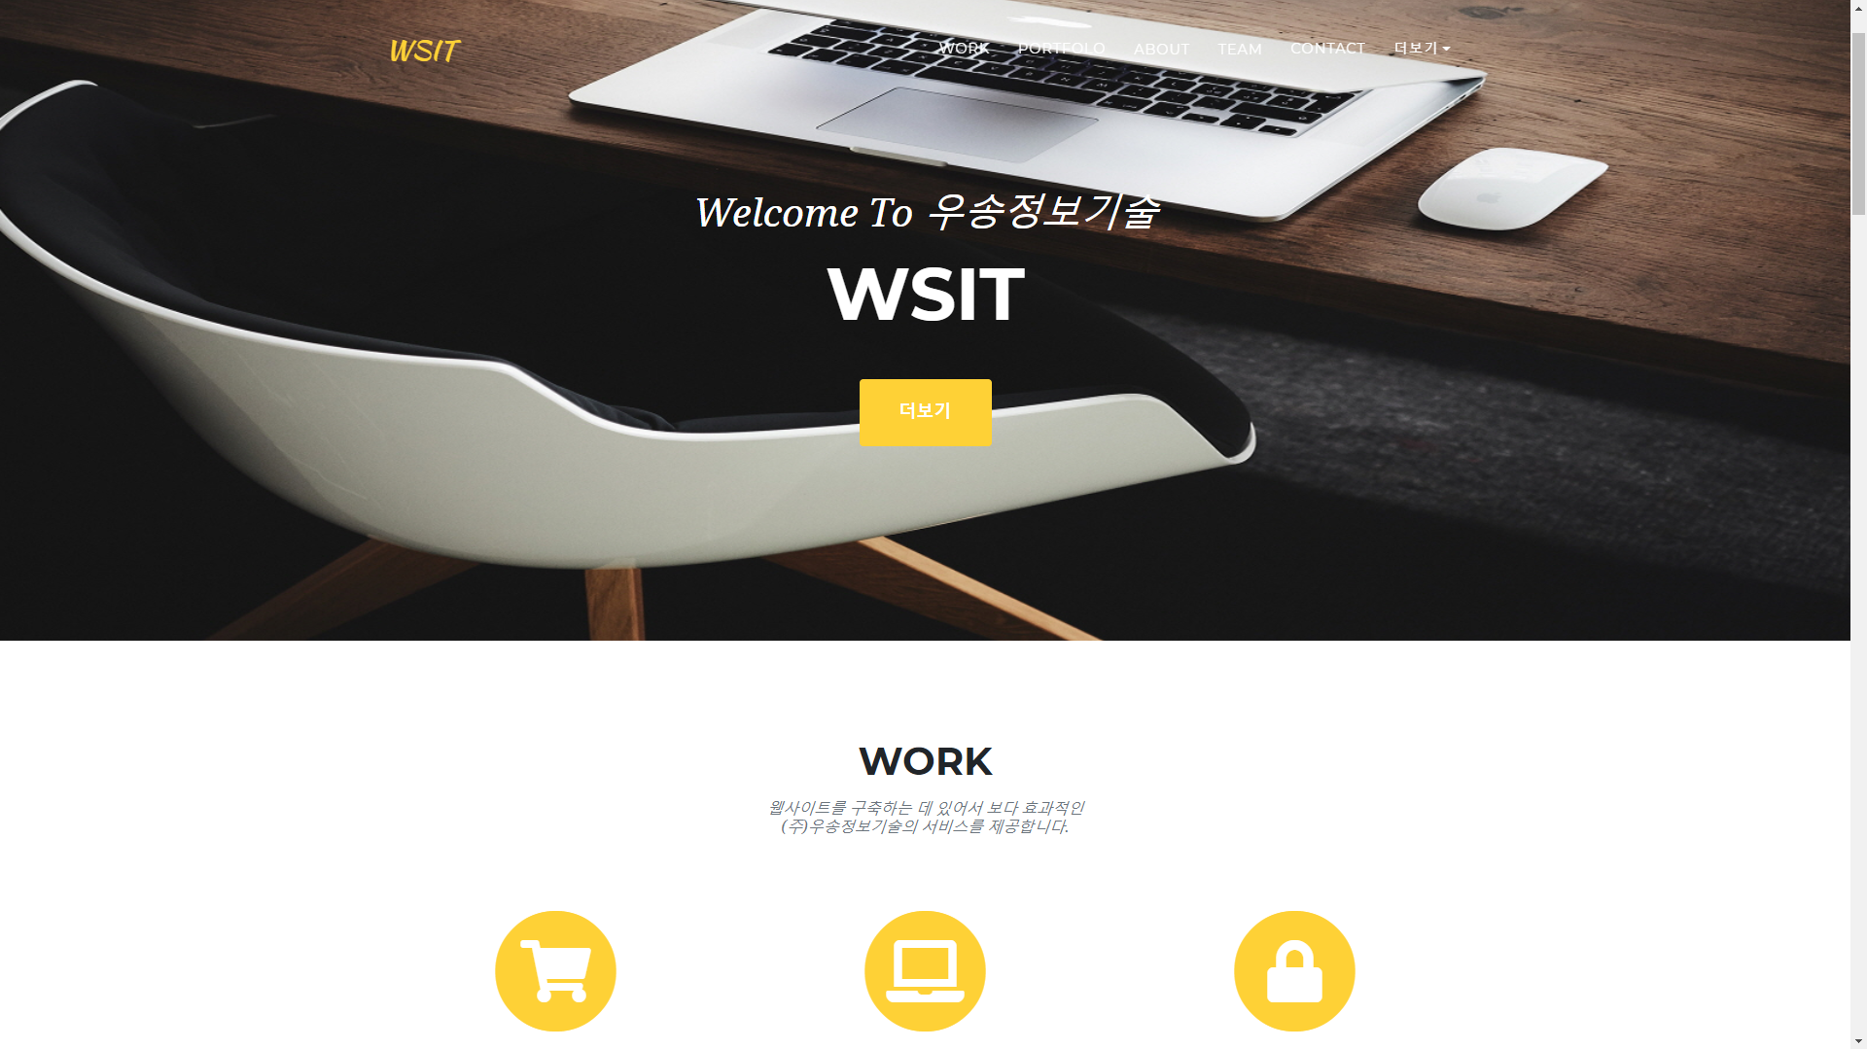
화면설계도 – index.html
01
02
03

Slide 11
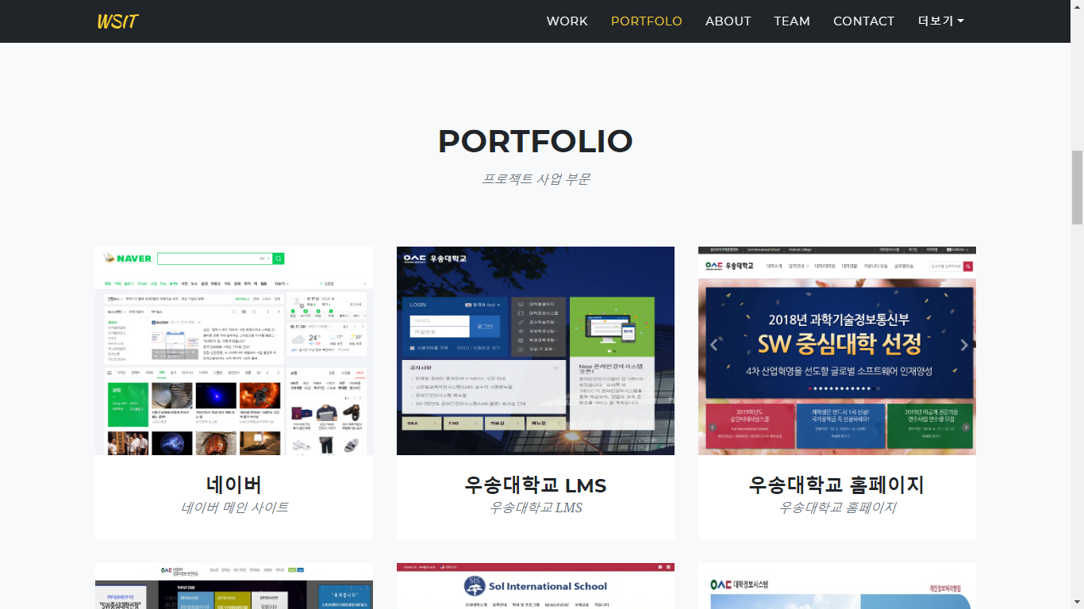
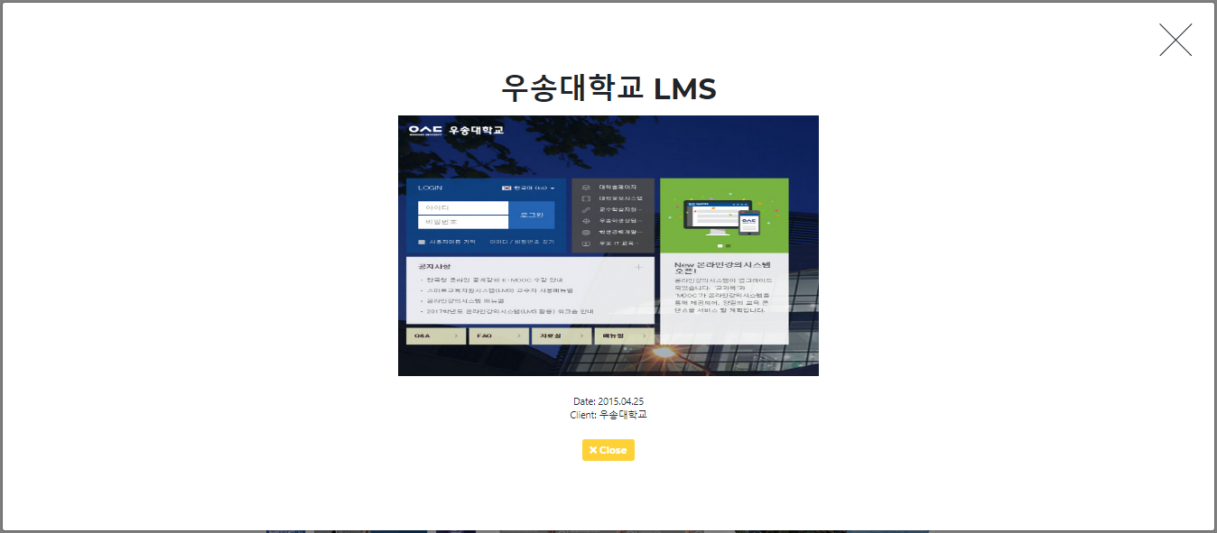
화면설계도 – index.html
01
02
03

Slide 12
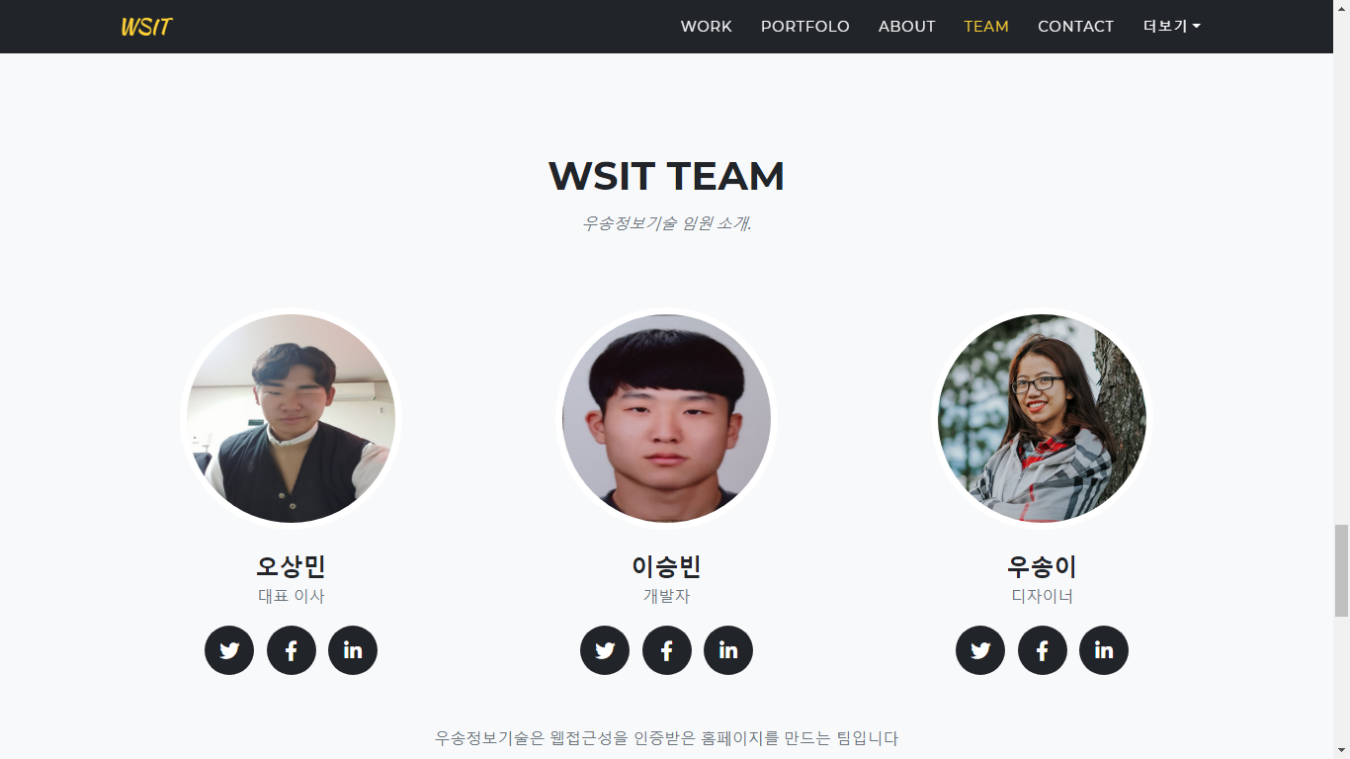
화면설계도 – index.html
01
02
03

Slide 13
주요기능
Main Function

Slide 14

주요기능 소개
일정관리
일정관리 - Fullcalendar
강력하고 가벼운 캘린더
일정관리의 편리성을 강화
재무관리 – JAVA Script
재무관리를 위한 스크립트
급여관리를 위한 스크립트
재무관리
주요기능
Presentation
실적관리
실적관리- ChartJS
통계를 시각화 하여 표현
신규 등록된 서비스 접수
사원 업무 현황
고객관리 - Table
고객정보를 손쉽게 관리
고객관리

Slide 15
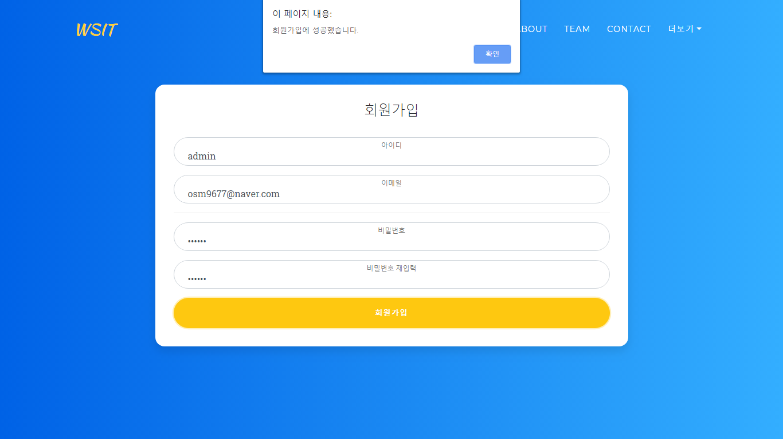
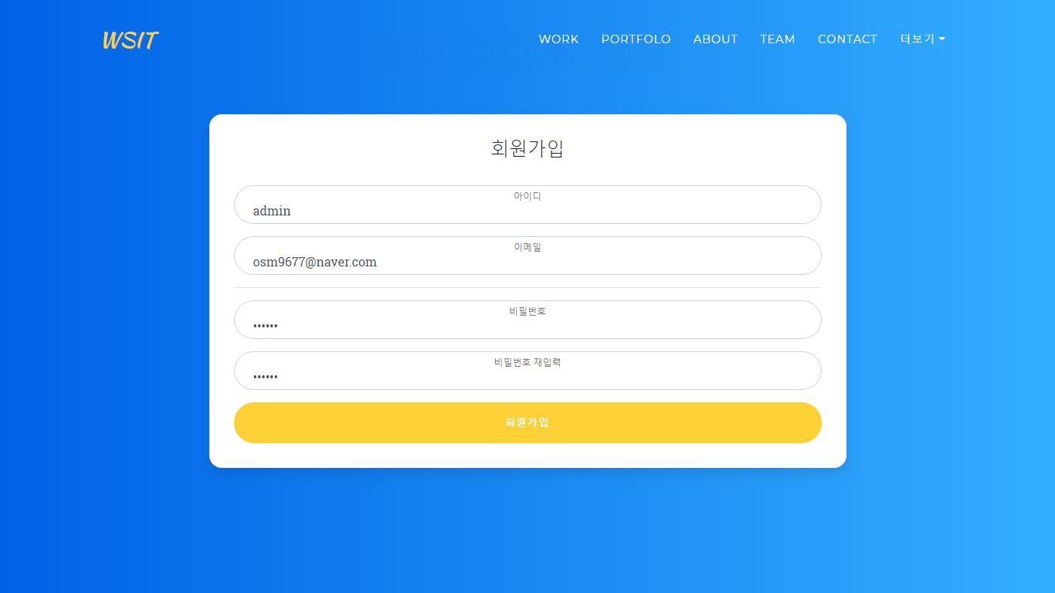
회원가입
01
02
03
04
05
06

Slide 16
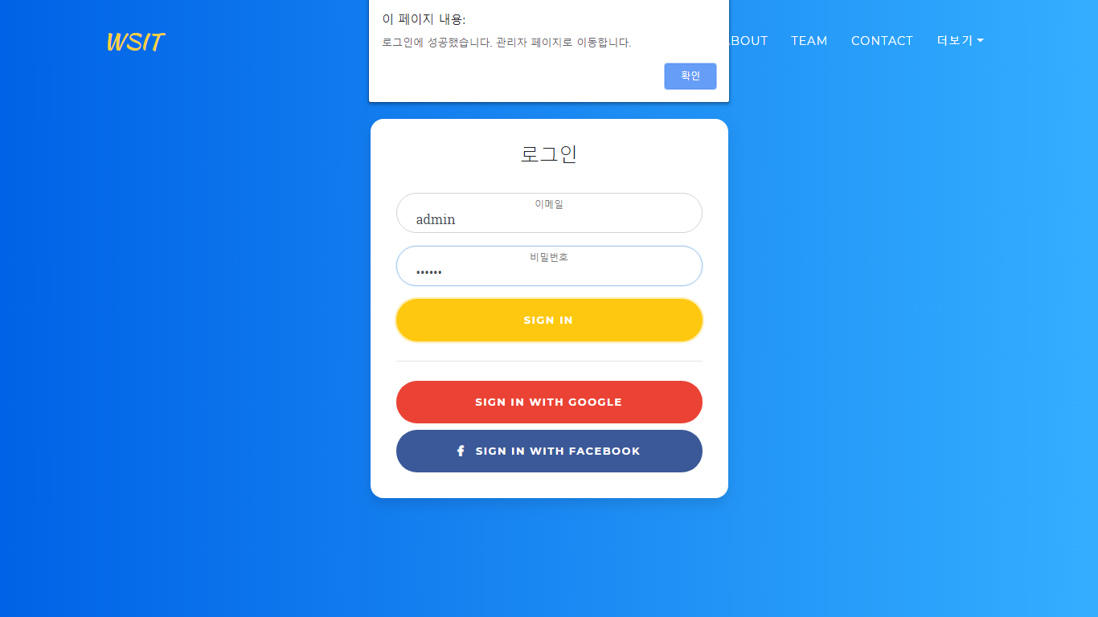
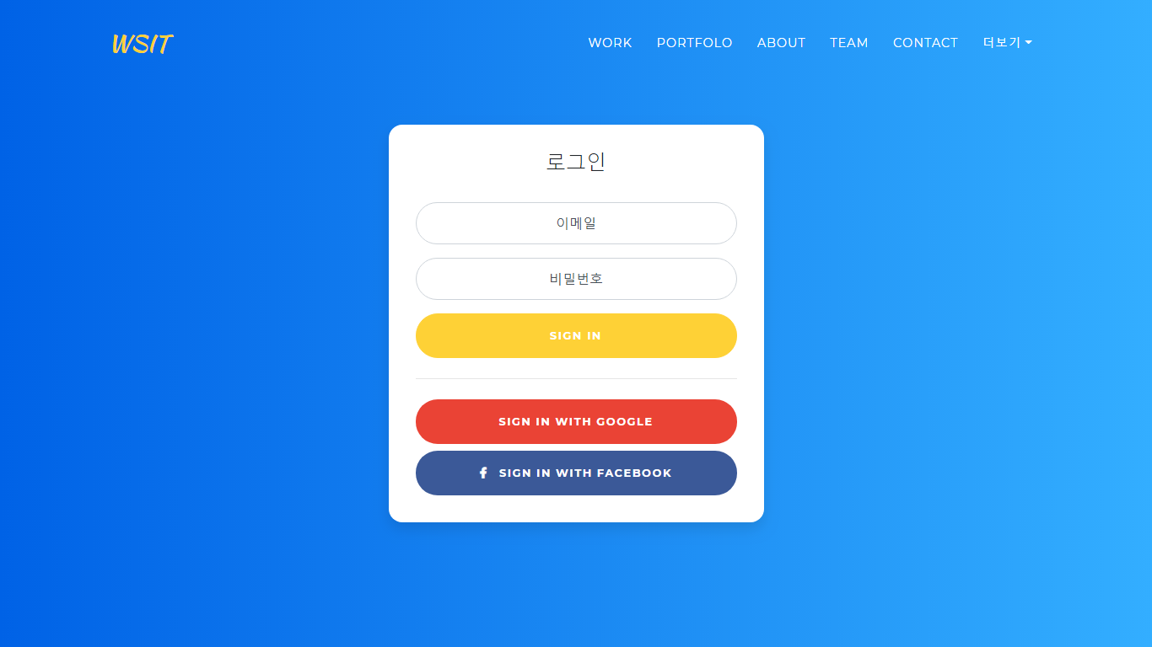
로그인
01
02
03
04
05
06

Slide 17

관리자 기능
01
02
03
04
05
06

Slide 18
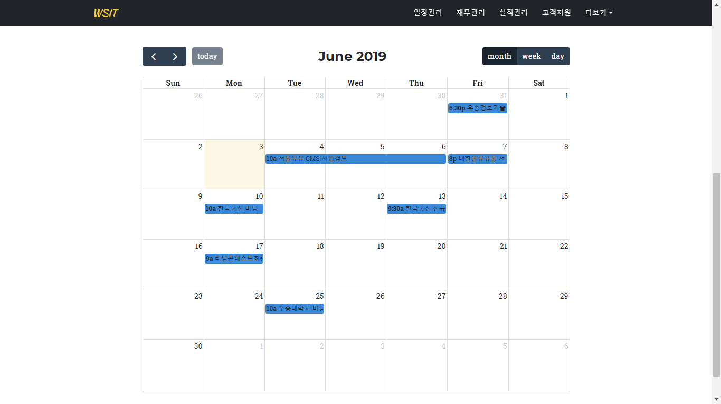
일정관리
01
02
03
04
05
06

Slide 19
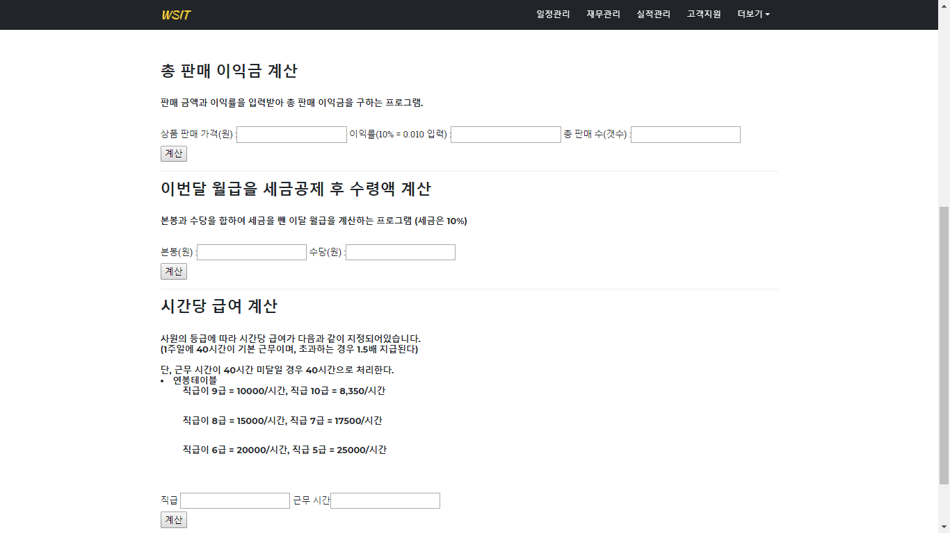
재무관리
01
02
03
04
05
06

Slide 20
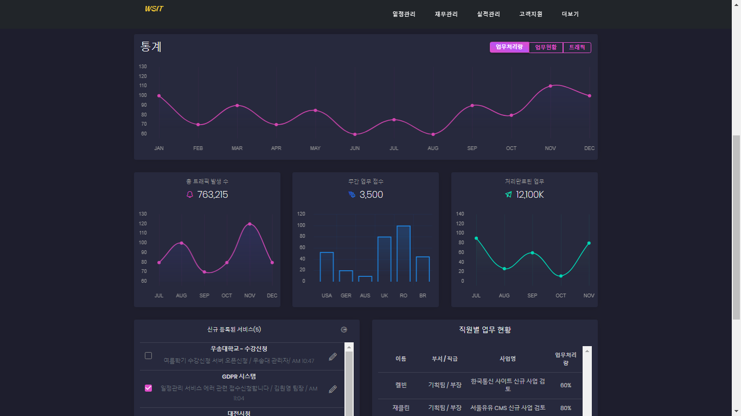
실적관리
01
02
03
04
05
06

Slide 21
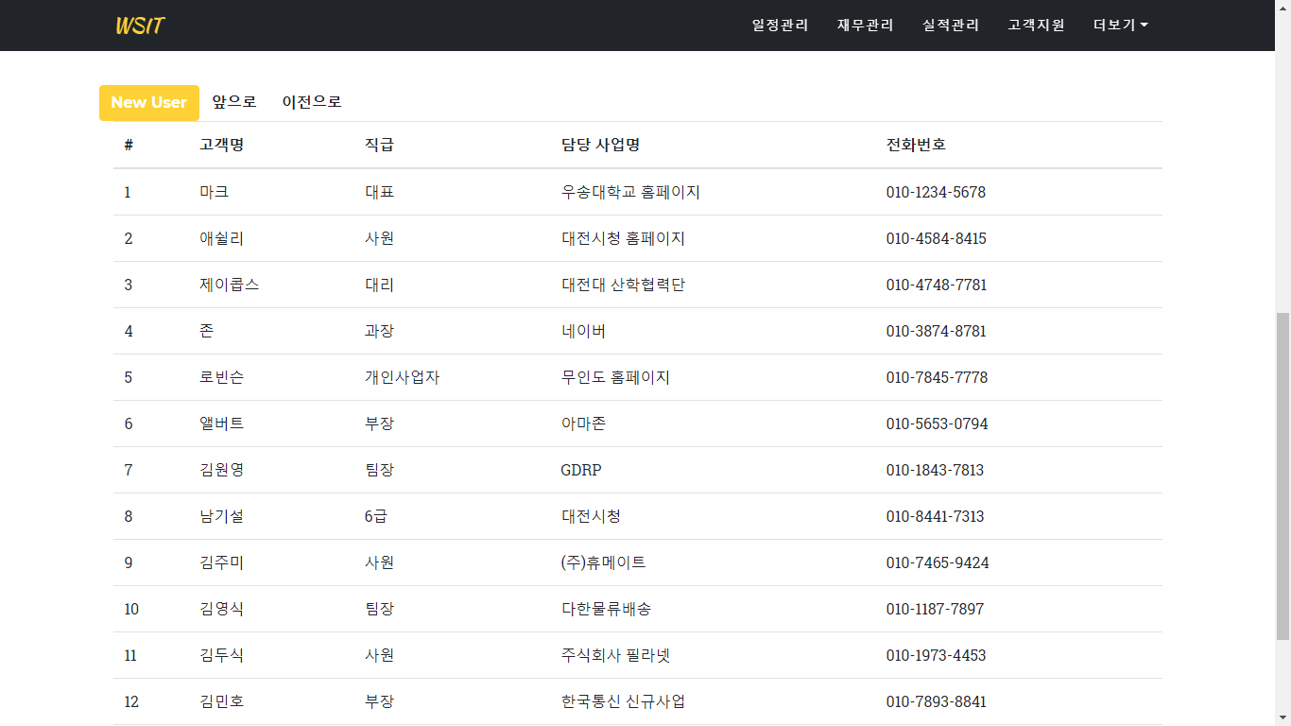
고객지원
01
02
03
04
05
06

Slide 22
러닝콘테스트
1조 오이 Team
Thank you
201910689 | 오상민
201910697 | 이승빈

